Slide 1
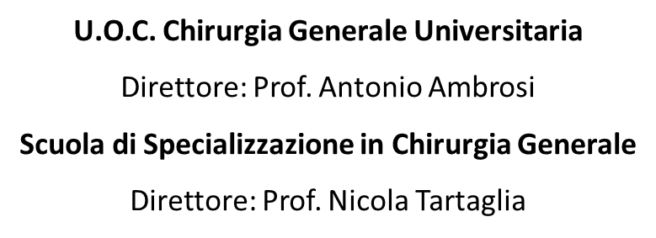
RISCONTRO OCCASIONALE DI TUMORI GASTROINTESTINALI STROMALI DURANTE INTERVENTI DI CHIRURGIA BARIATRICA – OUR CASE SERIES
UNIVERSITA’ DI FOGGIA
DIPARTIMENTO DI
SCIENZE MEDICHE E CHIRURGICHE
Relatore: Andrea Quazzico

Slide 2
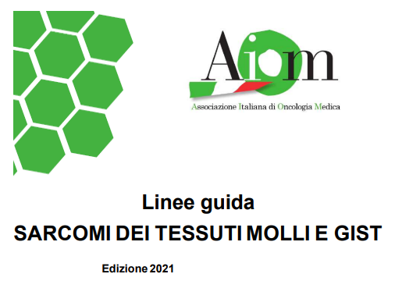
GIST
I tumori stromali gastrointestinali (GIST) rappresentano meno dell’1% di tutte le neoplasie maligne, ma sono i tumori mesenchimali più comuni del tratto gastroenterico.
L’incidenza è di 1,5 casi/100.000/anno.
• Stomaco (50%);
• Piccolo intestino (25%);
• Esofago (<5%).
• Retto (5%);
• Localizzazioni extra-intestinali (<5%).

Slide 3
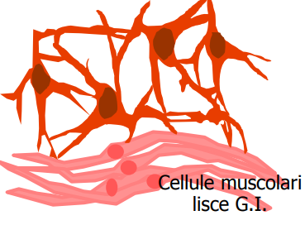
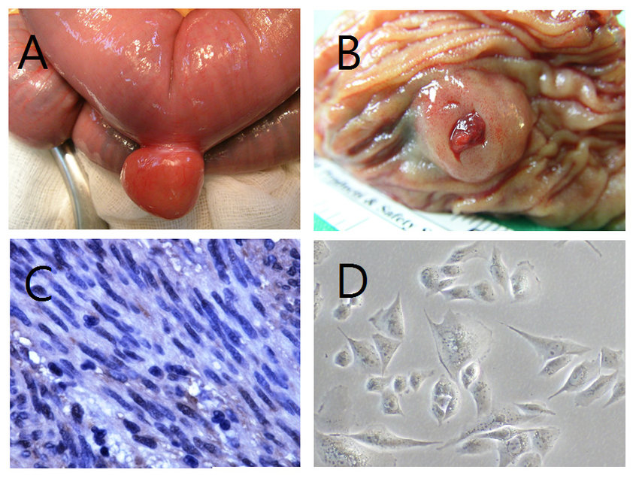
Lesioni mesenchimali ad insorgenza nel tratto gastroenterico che originano dalle cellule di Cajal, sono più comunemente localizzati nello stomaco
morfologia a cellule fusate, epitelioidi o miste
positività immunoistochimica per KIT (CD117) e/o DOG1 in circa il 95% dei casi

Slide 4
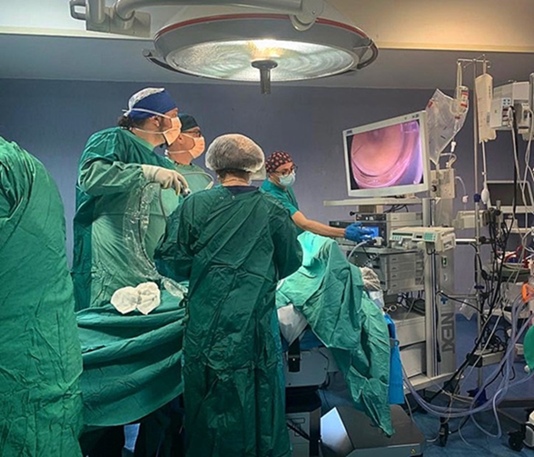
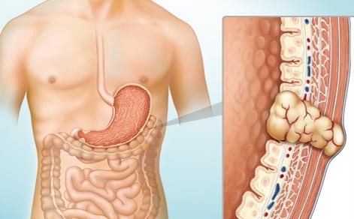
I reperti incidentali di GIST durante procedure di chirurgia bariatrica sono di circa l’0.8% e la morbilità varia a seconda della latitudine geografica

Slide 5
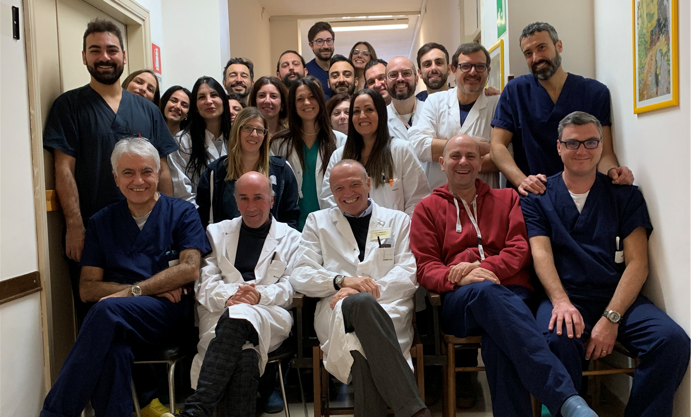
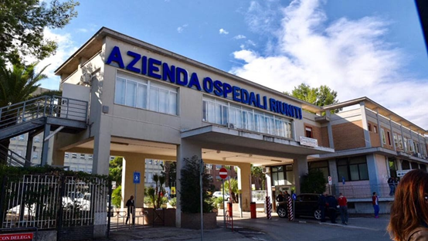
Materiali e metodi
Dipartimento di Scienze Mediche e Chirurgiche
Policlinico Riuniti Foggia
Dall’ 01/07/2017 al 31/12/2023
402 pazienti
GIST intraoperatori registrati e documentati per dimensioni, localizzazione, immunoreattività del tumore e indice mitotico

Slide 6
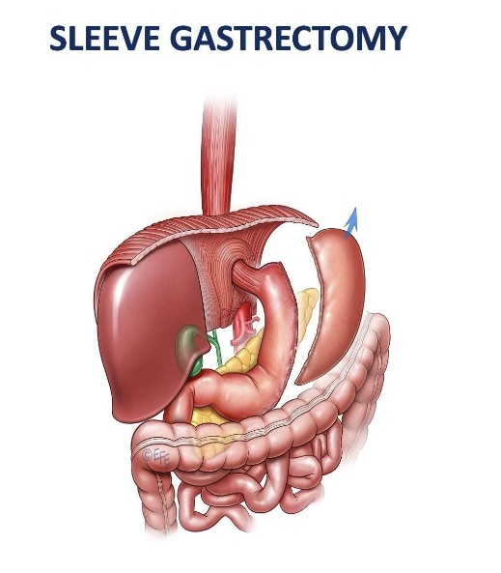
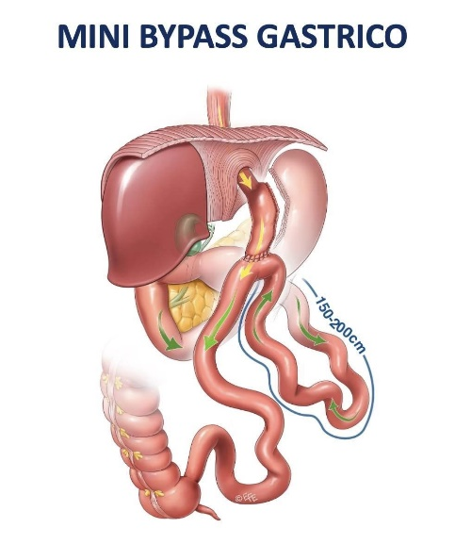
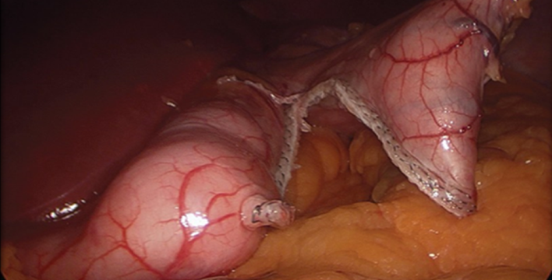
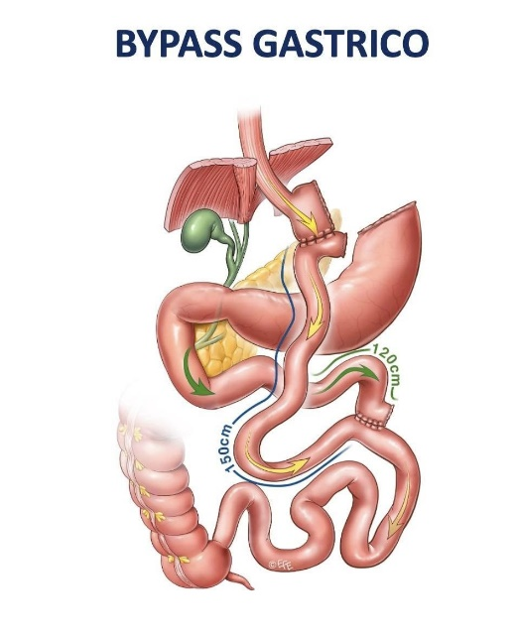
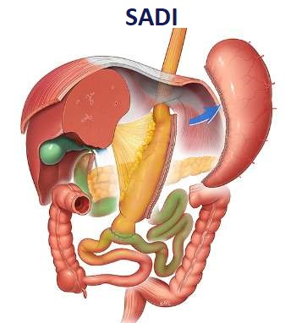
Tecnica chirurgica
I pazienti sono stati sottoposti a Sleeve Gastrectomy laparoscopiche, RYGB laparoscopici, S.A.D.I. e Mini Bypass laparoscopici seguendo le tecniche standard. Per tutti si trattava di primo intervento di chirurgia bariatrica.

Slide 7
Risultati
Parametri | Valori
Pazienti (n) | 402
Età media (anni) | 40.35
BMI medio (kg/m2) | 44,2
GIST totali (n) | 3
GIST in SGL (n) | 2
GIST in RYGBl (n) | 1

Slide 8
Risultati
Parametri | Valori
Pazienti con GIST (n) | 3
Età media (anni) | 55
BMI medio (kg/m2) | 44.46
Comorbilità (n) | 1 (MRGE in RYGB)
Pazienti con pregressa chirurgia addominale | 0
Comorbilità (n) | 1 (MRGE in RYGB)
Familiarità (n) | 0
Complicanze intraoperatorie (n) | 0
Cambio strategia chirurgica (n) | 0
Incidenza (%) | 0,74

Slide 9
Sesso: M Età: 58aa Altezza: 160cm Peso: 114kg BMI iniziale: 44.5 kg/m2 Tipo di intervento: RYBG VL Follow up a 3 mesi: 95kg (-19kg) Follow up a 6 mesi: 88kg (-26kg)

Slide 10
Sesso: F Età: 49aa Altezza: 162cm Peso: 132.9kg BMI iniziale: 50.6kg/m2 Tipo di intervento: SG VL Follow up a 3 mesi: 107kg (-25.9kg) Follow up a 6 mesi: 107kg (-25.9kg)

Slide 11
Sesso: F Età: 58aa Altezza: 158cm Peso: 95.7kg BMI iniziale: 38.3kg/m2 Tipo di intervento: SG VL Follow up a 3 mesi: 75kg (-20.7kg) Follow up a 6 mesi: 68.5kg (-27.2kg)

Slide 12
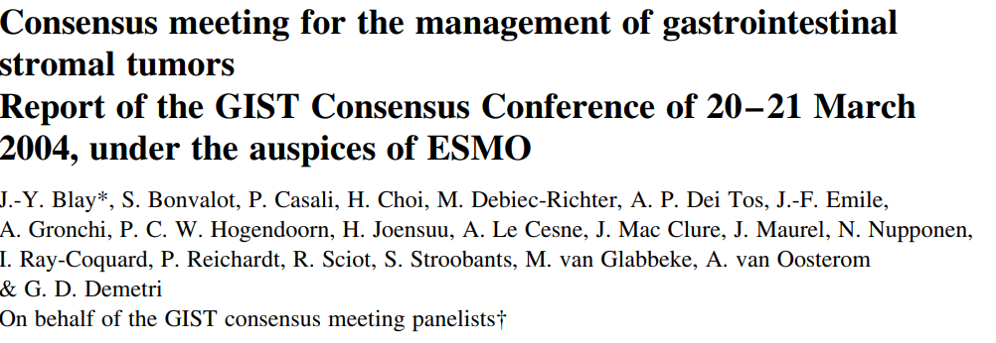

Slide 13
Conclusioni
L'incidenza di GIST accidentali nella nostra serie è risultata assolutamente in linea a quanto già riportato in letteratura. Il rischio di malignità era basso per tutti. I tumori sospetti devono essere rimossi e confermati dall' esame istologico. In caso di conferma di GIST, la resezione tumorale con margini negativi può essere valutata come trattamento oncologico definitivo se il basso rischio di malignità è confermato.

Slide 14
GRAZIE PER L’ATTENZIONE
UNIVERSITA’ DI FOGGIA
DIPARTIMENTO DI
SCIENZE MEDICHE E CHIRURGICHE
Relatore: Dott. Andrea Quazzico

